Slide 1

Dýchací soustava členovců
Tematická oblast | Biologie – biologie živočichů
Datum vytvoření | 21. 8. 2012
Ročník | 3. ročník čtyřletého G a 7. ročník osmiletého G
Stručný obsah | Prezentace k doplnění a procvičení dýchací soustavy členovců.
Způsob využití | Postupně procházíme listy prezentace . Úkoly pro samostatné procvičení jsou součástí prezentace.
Autor | RNDr. Ilona Houšková
Kód | VY_ 32_ INOVA CE_ 32_BHOU19
Gymnázium a Jazyková škola s právem státní jazykové zkoušky Zlín

Slide 2
ČLENOVCI
Vytváří se dýchací soustavy různého typu.
Drobní živočichové všech podkmenů dýchají celým povrchem těla.
Vodní členovci dýchají žábrami, které mají rozmanitý tvar.
Umístěny jsou často na pohybových orgánech nebo mohou být kryty krunýřem (např. rak).

Slide 3
Popište typy dýchaní klepítkatců
Celý povrch těla - drobní zástupci; výskyt např. drobní roztoči.
Plicní vaky – vyskytují se např. u štírů a pavouků.
Vznikají vchlípením zadních nožek se žaberními lupínky, vyúsťují na zadečku otvory (stigmaty).
Uvnitř dutinky plicního vaku jsou hojně prokrvené dýchací lišty.
Vzdušnice – vyskytují se např. u roztočů (klíště).
Žábry – vyskytují se u hrotnatců.

Slide 4
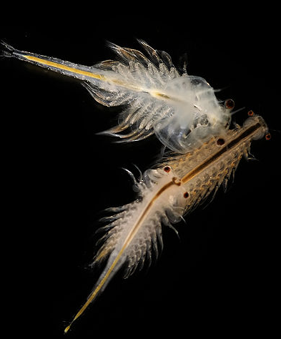
Jak dýchají korýši?
Celý povrch těla - drobní korýši.
Žábry
Nižší korýši
Žábry vyrůstají z končetin a nejsou kryty krunýřem.
Obr. 1

Slide 5
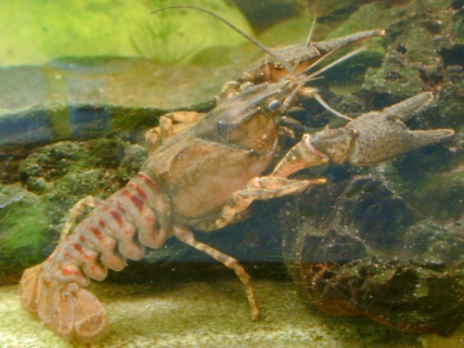
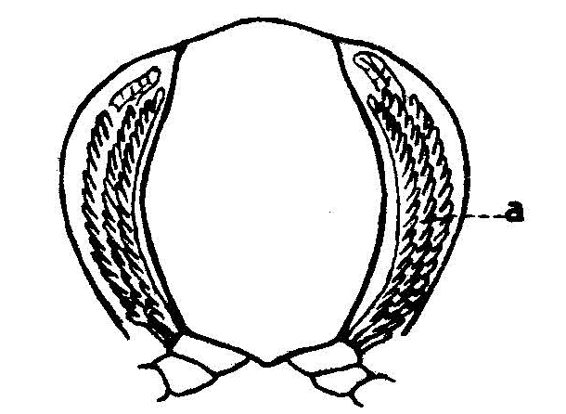
Jak dýchají vyšší korýši?
Vyšší korýši - lupínkovité žábry.
Vyrůstají z horních větví kráčivých hrudních končetin a jsou chráněny krunýřem.
Na obr. 3 jsou žábry vyrůstající z bazálního článku hrudních končetin.
Obr. 2
Obr. 3

Slide 6
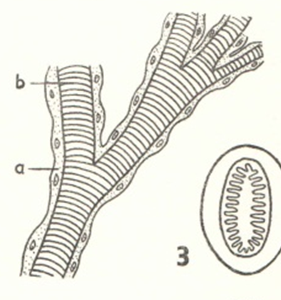
Jak dýchají vzdušnicovci
Vytváří se bohatě rozvětvená soustava vzdušnic (trachejí), která prostupuje celým tělem.
Jsou to trubičky vyplněné vzduchem.
Stěnu vzdušnice tvoří tenká biomembrána.
Popište obrázek:
buňky stěny vzdušnice
kutikula zpevněná chitinem
Obr. 4

Slide 7
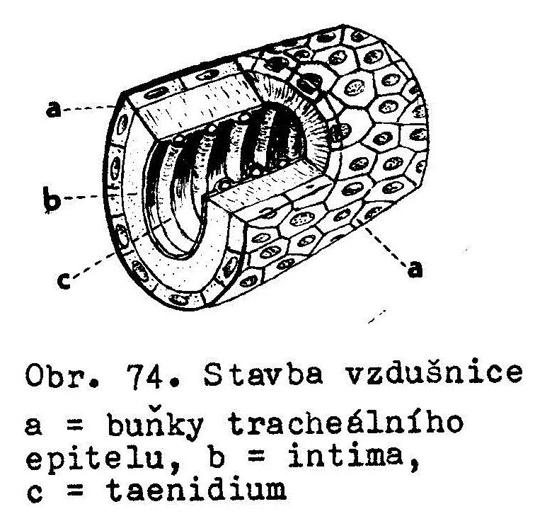
Popište stavbu vzdušnic
Na povrch těla jsou otevřeny stigmaty, která se mohou podle potřeby pomocí záklopky uzavírat.
Větví se na jemné chodbičky (tracheoly), které přichází až k jednotlivým tkáním.
Na povrchu vzdušnic jsou ploché buňky tracheálního epitelu, ten vylučuje na vnitřní stranu vzdušnice kutikulární intinu a spirálovitě točené vlákno.
Difúze plynů se děje intinou.
Obr. 5

Slide 8
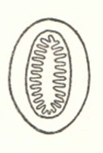
Používá vzdušnice i vodní hmyz?
Tracheální dýchání používá i většina vodního hmyzu.
Některé druhy se periodicky vynořují a obnovují si zásobu vzduchu na povrchu těla v bublině (znakoplavka, potápník).
Larvy komárů mají na konci těla uzavíratelná stigmata (viz obr. 6), a proto mohou dýchat i atmosférický kyslík.
Obr. 6

Slide 9
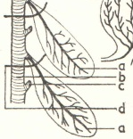
Popište tracheální žábry
Jsou to lupínkovité nebo keříčkovité přívěsky, do nichž zasahují rozvětvené výběžky vzdušnic.
Jejich povrchem (dýchací epitel) difunduje kyslík z vody do trachejí.
Výskyt u larev hmyzu žijících ve vodě (jepice, pošvatky, chrostíci).
tracheální žábry
vzdušnice
stigma
hranice článků
Obr. 7

Slide 10
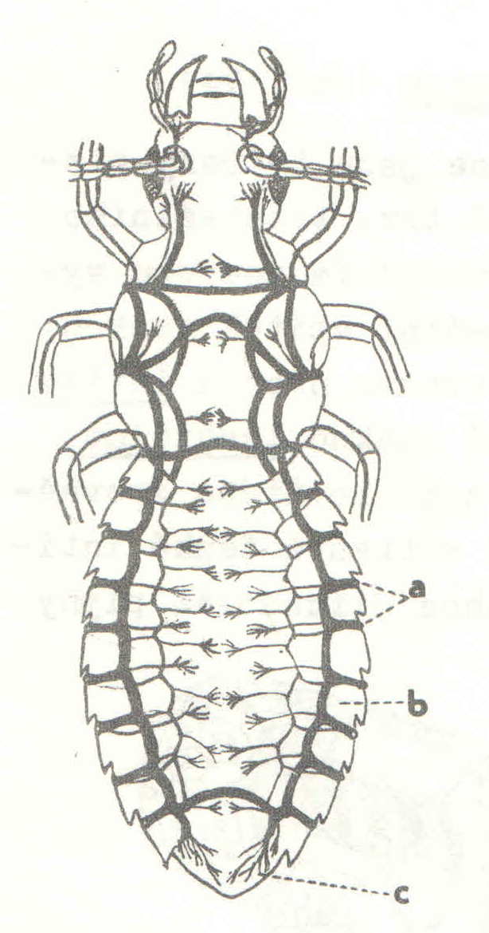
Tracheální soustava
Při svalové činnosti nikdy nedochází k vytvoření kyslíkového dluhu.
U dýchání vzdušnicemi se na přenosu plynů nikdy podílí oběhová soustava.
Popište obrázek:
stigmata
tracheální kmen
tracheální větve
Obr. 8

Slide 11
Popište ventilační pohyby hmyzu
Pohyb plynů v trachejích je urychlován rytmickými pohyby zadečku.
Dochází tak k výměně až 2/3 celkového objemu vzduchu.
Výměna plynů je také ovlivněna otevíráním a zavíráním stigmat.
Nádech se děje dorzoventrálním rozpínáním zadečku a vysouváním tělních článků (rozšíření vzdušnic).
Výdech je umožněn dorzoventrálním zploštěním zadečku a zasunutím tělních článků (zmenšení průměru vzdušnic a vytvoření tlaku v nich).

Slide 12
Řešte úkol
Úkol:
Čím se liší mechanizmus dýchání vzdušnicemi od dýchání plicními orgány?
Řešení:
Při dýchání vzdušnicemi činnosti nikdy nedochází k vytvoření kyslíkového dluhu.
Při dýchání vzdušnicemi se na přenosu plynů nikdy podílí oběhová soustava.

Slide 13
Informační zdroje
JELÍNEK, Jan; ZICHÁČEK, Vladimír. Biologie pro gymnázia. Olomouc: Nakladatelství Olomouc, 2007, ISBN 978-80-7182-213-4.
KUBIŠTOVÁ, Iva; JŮVOVÁ, Alena. Přehled zoologie. Brno: Paido, 1984, ISBN 80-901737-4-8.
ALTMANN, Antonín; KUBÍKOVÁ, Marie, Biologický náčrtník – zoologie. Praha: SPN, 1971.
KNOZ, Jan. Obecná zoologie. Brno: Masarykova universita, 1979, ISBN 17-4644-79.
Obr. 1: HANS HILLEWAERT, Hans. http://en.wikipedia.org [online]. [cit. 21.8.2012]. Dostupný podle licence Creative commons na WWW: <http://en.wikipedia.org/wiki/File:Artemia_salina_5.jpg>.
Obr. 2: THOMSEN, Andreas R.. http://de.wikipedia.org [online]. [cit. 21.8.2012]. Dostupný jako volné dílo na WWW: <http://de.wikipedia.org/w/index.php?title=Datei:Orconectes_limosus_-_Kamberkrebs.jpg&filetimestamp=20060406204632>.
Obr. 3: převzato z KNOZ, Jan. Obecná zoologie. Brno: Masarykova universita, 1979, ISBN 17-4644-79.
Obr. 4, 6, 7: převzato z ALTMANN, Antonín; KUBÍKOVÁ, Marie, Biologický náčrtník – zoologie. Praha: SPN, 1971.
Obr. 5, 8: převzato z KNOZ, Jan. Obecná zoologie. Brno: Masarykova universita, 1979, ISBN 17-4644-79.

